Slide 1

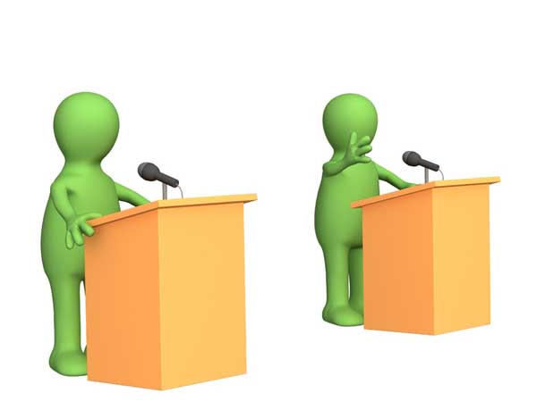
ДЕБАТЫ – это формальный спор по определенным правилам, где команды защищают разные позиции некого спорного утверждения
(«за» и «против»), пытаются убедить третью сторону, судей в том, что их аргументы сильнее.
В переводе с французского «дебаты» означают обмен мнениями, прения по какому-либо вопросу на заседании, собрании.
Задача игры –
склонить судей и зрителей
(но не противоположную команду) к своей точке зрения. Этого команды добиваются, предоставляя аргументы в поддержку своей точки зрения и выдвигая контраргументы на высказывание противников.
Команда, защищающая тему игры, называется утверждающей командой, команда, отрицающая тему, - опровергающей.

Slide 2
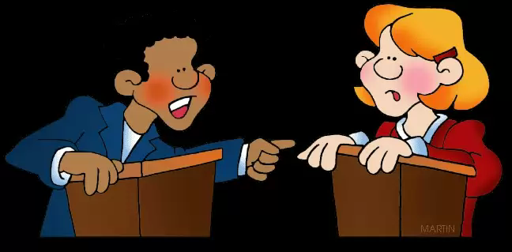
В игре участвуют
спикеры утверждающей команды и спикеры опровергающей команды.
Спикеры
утверждающей команды приводят аргументацию, позволяющей убедить судей в правильности утверждения темы.
Спикеры
опровергающей команды должны доказать судьям, что позиция утверждающей команды имеет недостатки.

Slide 3
Игра состоит из следующих раундов:
речи спикеров, перекрестных вопросов.
Перекрестные вопросы задаются в порядке, предусмотренном правилами игры. Их цель – принизить, разрушить позицию противоположной стороны. Умело поставленный вопрос позволяет получить дополнительную информацию, уточнить позицию выступающего и тем самым определить дальнейшую тактику ведения игры.
ПЕРВЫЙ
РАУНД
ПЕРВЫЙ
РАУНД
Утверждающая
сторона
Раунд
перекрестных
вопросов
Отрицающая
сторона
Раунд
перекрестных
вопросов
ВТОРОЙ
РАУНД
Утверждающая
сторона
Раунд
перекрестных
вопросов
Отрицающая
сторона
Раунд
перекрестных
вопросов
ТРЕТИЙ
РАУНД
Утверждающая
сторона
Отрицающая
сторона

Slide 4
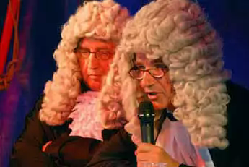
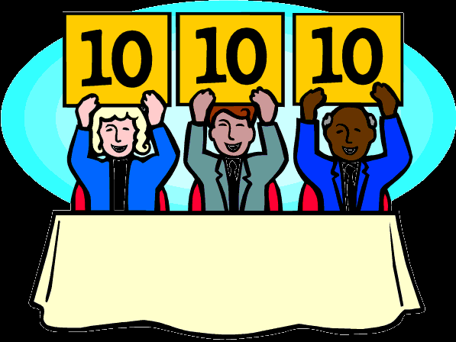
Каждый раунд дебатов судит судейская коллегия. Команда, набравшая большее количество голосов судей, побеждает.
То, что в дебатах выигрывает та или иная команда, не означает, что верна позиция, ею отстаиваемая. Ведь эта же команда, волею жребия, могла бы играть и на другой стороне.
Победа всецело зависит от мастерства команды: именно индивиду­альные умения спикеров, коллективная работа, высокий класс игры и приводят к успеху.

Slide 5
Оценочный лист утверждающей команды

Slide 6
Оценочный лист опровергающей команды

Slide 7
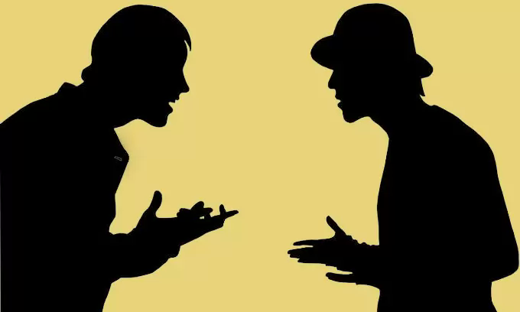
Основой «Дебатов» является спорный тезис – утверждение (или тема игры), которая и определяет позиции двух соревнующихся команд.

Slide 8
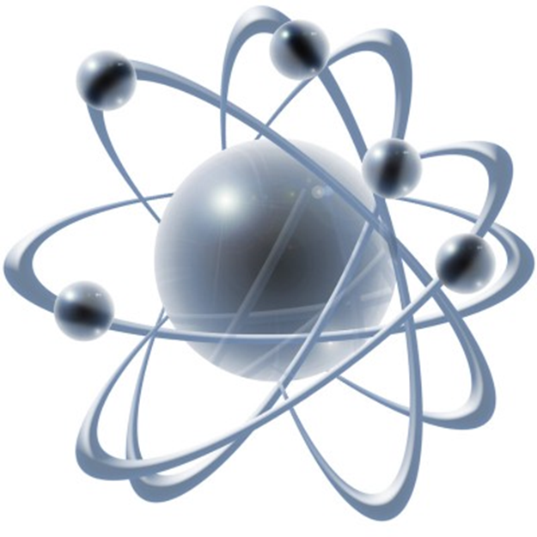
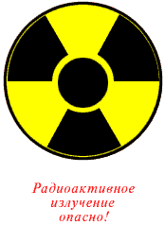
ЯДЕРНАЯ
ЭНЕРГЕТИКА
СМЕРТЕЛЬНАЯ ОПАСНОСТЬ
ИЛИ
ЖИЗНЕННАЯ НЕОБХОДИМОСТЬ

Slide 9
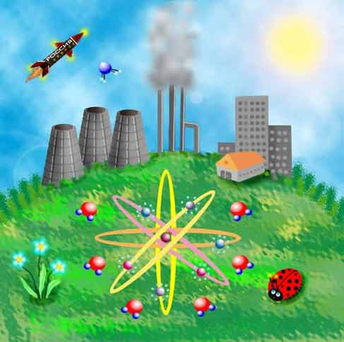
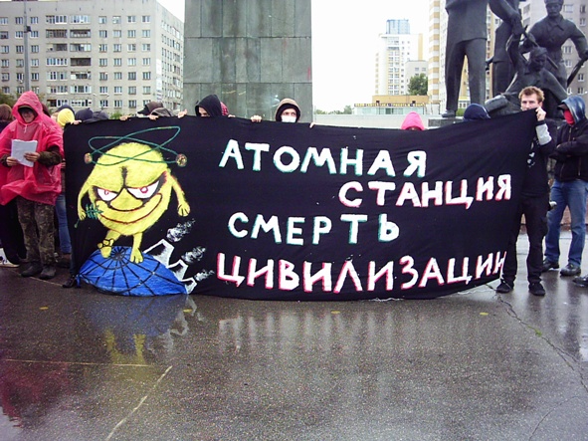
«Против!»
«За!»

Slide 10
«За!»
Аргументы утверждающей команды:
Ядерная энергия – экономически выгодна, перед человечеством уже маячит призрак грядущего энергетического голода из-за истощения месторождений горючих ископаемых: запасов угля может хватить примерно на 350 лет, нефти – на 40 лет, природного газа на 60 лет.
Относительная экологическая чистота
АЭС не потребляет атмосферный кислород и не засоряет
среду золой и продуктами сгорания.
При сжигании угля на ТЭС, кроме золы и сажи,
образуется углекислый газ, создающий парниковый
эффект, токсичные газы (серы, например) вызывают
кислотные дожди. При использовании ГЭС необходимы
огромные водохранилища, уничтожается естественная
экосистема, приходится хоронить плодородные земли
на дне водохранилищ.

Slide 11
Cравнительно небольшое количество используемого ядерного топлива; расходы на перевозку топлива малы. 1 кг урана заменяет 30 т угля. ТЭС мощностью 2 ГВт потребляет за сутки 2 железнодорожных состава угля. Запасов урана хватит на много лет.
Радиационная чистота: биосфера надежно защищена от
радиоактивного воздействия в нормальном режиме
эксплуатации предприятий ядерной энергии. Если
ситуация на АЭС не выходит из-под контроля, то их
вредное влияние на здоровье людей сопоставимо с
действием ТЭС. Оно намного ниже, чем влияние
природных источников излучения (например, космические
лучи, горные породы в строительстве). Наибольшие дозы
облучения человек получает при рентгенодиагностике.

Slide 12
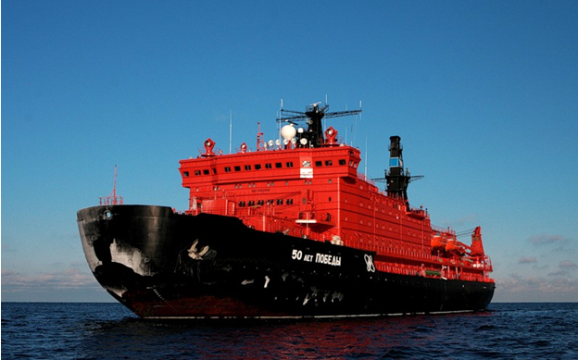
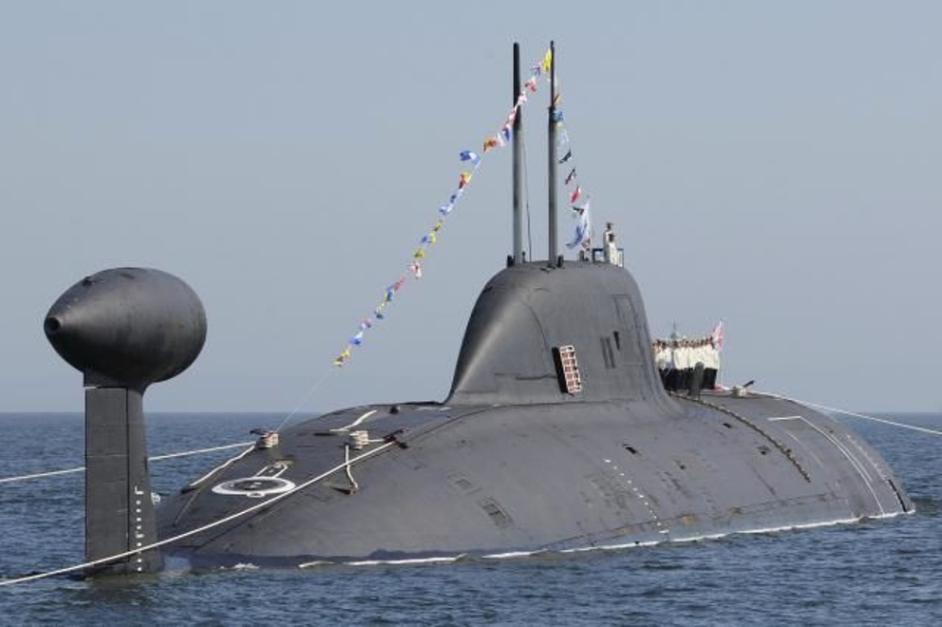
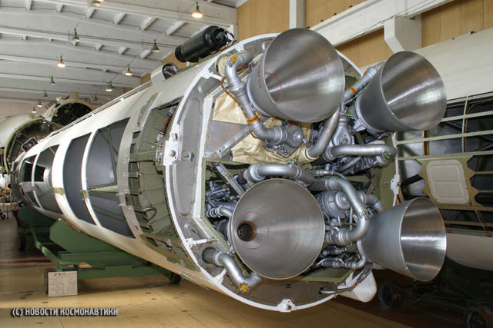
Ядерные реакторы используются на атомных ледоколах, на атомных подводных лодках, при работе ядерных ракетных двигателей.

Slide 13
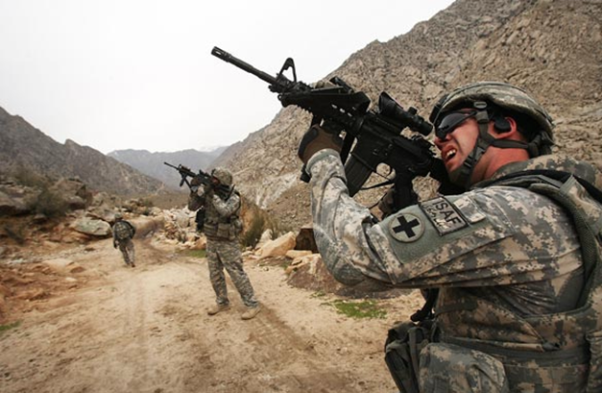
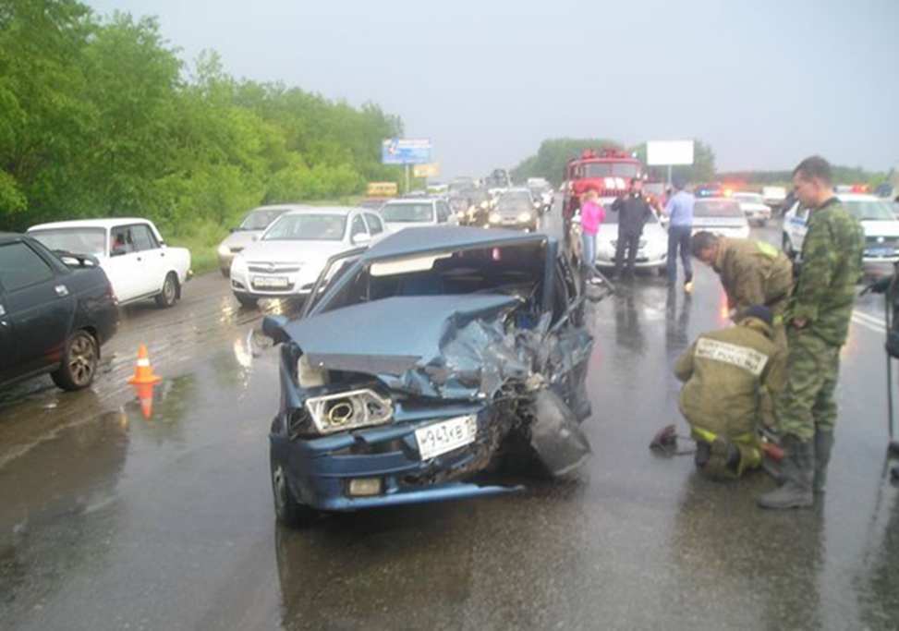
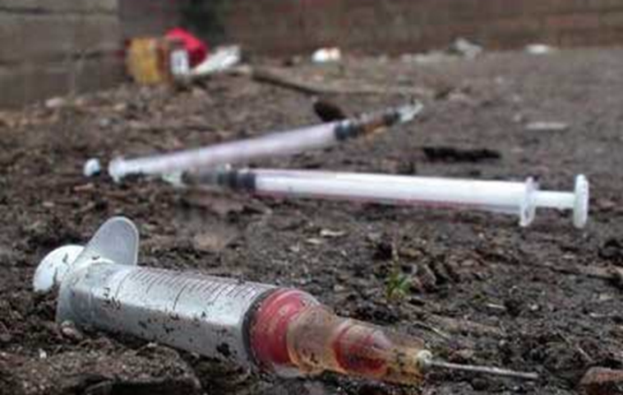
Общее кол-во ДТП за 2010 и 2011 годы в России
ДТП |  | Погибло, чел. |  | Ранено, чел.
2010 г. | 2011 г. | 2010 г. | 2011 г. | 2010 г. | 2011 г.
199 431 | 199 868 ↑ | 26 567 | 27 953 ↑ | 250 635 | 251 848 ↑

Slide 14
«Против!»
Аргументы опровергающей команды:
Использование атомных реакторов для производства материалов, из которых можно изготовить ядерное оружие
Сложный демонтаж АЭС,
т.е. вывод из эксплуатации
Опасность заражения окружающей среды радиоактивными отходами

Slide 15
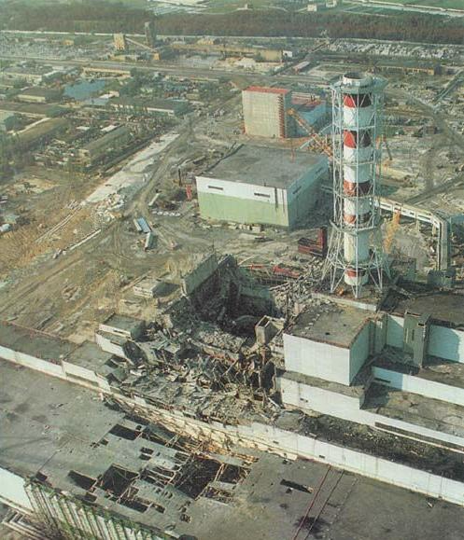
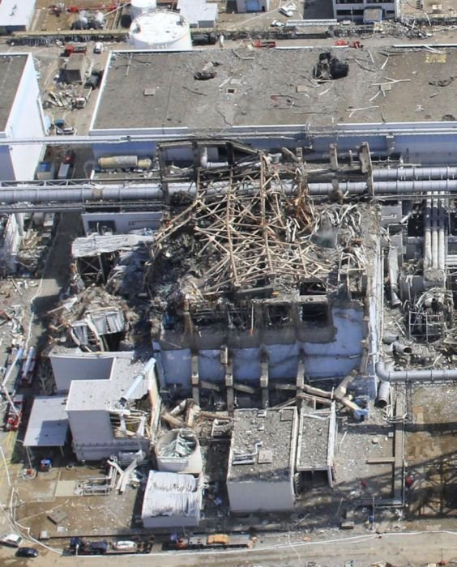
Главный недостаток – опасность аварий
Чернобыль (СССР), 1986 г.
Фукусима (Япония), 2011 г.

Slide 16
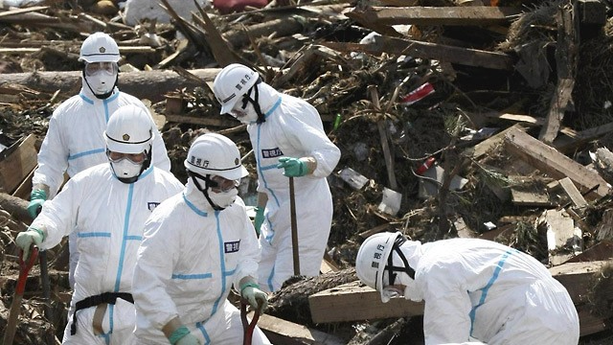
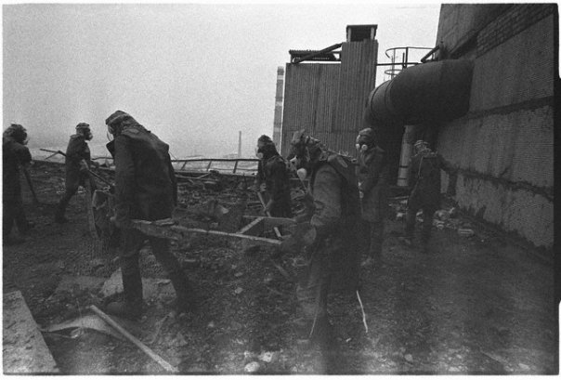
1986 г. Чернобыль
2011 г. Фукусима-1

Slide 17
Аргументы утверждающей команды:
Пути решения проблем АЭС
Международное агенство по атомной энергетике
(МАГАТЭ), созданное при ООН в 1957 году, призвано
контролировать использование атомной энергии в
мирных целях, а также нераспространение ядерного
оружия.
2) Для хранения радиоактивных отходов используются
современные технологии, проектируют хранилища для
их захоронения.
3) Концепция «Безопасность прежде всего» действует на
всех этапах жизни ядерных энергоблоков: разработка,
проектирование, сооружение, эксплуатация, закрытие.

Slide 18
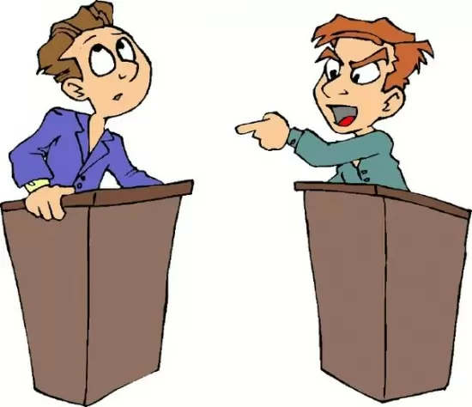
Игра «Дебаты» помогает подросткам развить умения критически мыслить, рассуждать, продуктивно организовывать процесс дискуссии. «Дебаты» формируют умение самостоятельно, осознанно вырабатывать жизненную позицию. Игра позволяет тренировать навыки самостоятельной работы с литературой и источниками, отрабатывать умения ведения дискуссии и отстаивания собственной точки зрения, слышать и правильно воспринимать другого человека, помогает достичь понимания того, что другая позиция тоже имеет право на существование. Как командная, игра учит взаимодействию, работе в команде, развивает умение делиться с участниками команды своими идеями и соображениями, помогать и поддерживать друг друга.

